Slide 1
OŠ Zamet, Rijeka 27. siječnja Dan sjećanja na holokaust
siječanj, 2016.

Slide 2
Dan sjećanja na holokaust
Odlukom Generalne Skupštine Ujedinjenih naroda iz 2005. godine, 27. siječnja, dan kada je 1945. godine oslobođen zloglasni koncentracijski logor Auschwitz, proglašen je Danom sjećanja na žrtve holokausta.

Slide 3
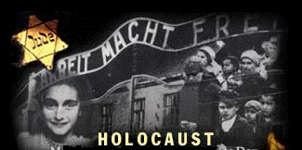
Što je holokaust?
Pojam holokaust grčkog je podrijetla i izvorno označava žrtvu paljenicu ; kod starih Grka i Rimljana cijela se spaljena životinja prinosila bogovima i dušama pokojnika, a sličan obred postojao je i kod starih Židova.
Danas se pojam holokaust odnosi na poseban genocid koji se dogodio između 1933. i 1945. godine nad Židovima, pod okriljem nacističke Njemačke i njezinih saveznika . Židovi ga označavaju hebrejskom rječju šoa (sho´ah).
U širem značenju, pojam holokaust obuhvaća također i genocid nad drugim skupinama koje je nacistički režim smatrao neprihvatljivim te ih je sustavno progonio i uništavao (Romi, homoseksualci, mentalno oboljele i retardirane osobe, politički protivnici, Jehovini svjedoci itd).

Slide 4
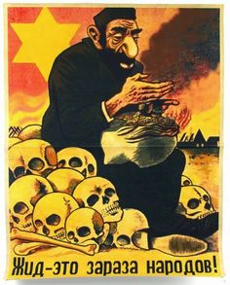
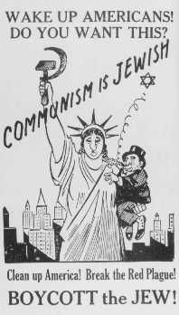
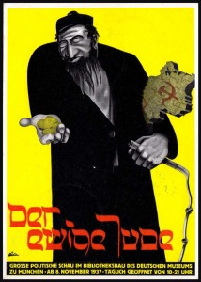
Antisemitizam
Holokaust je utemljen na antisemitizmu (neprijateljski osjećaji i mržnja prema Židovima) .
Tri su glavna oblika antisemitizma:
klasični → u antičko doba bio je izraz vjerske netolerancije poganskih naroda prema Židovima
kršćanski →u srednjem vijeku temeljio se na kršćanskoj ideji o židovskoj krivnji za Isusovu smrt
moderni → nema religijske nego rasne korijene i temelji se na uvjerenju o inferiornosti židovske rase.
Svaki antisemitizam uvijek je polazio od različitosti Židova kao manjine u odnosu na većinu u okolini u kojoj žive.

Slide 5
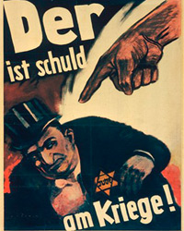
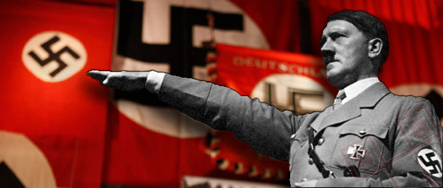
Moderni antisemitizam u Njemačkoj
Postojeće antisemitske rasne teorije u Njemačkoj razvile su se
nakon Prvoga svjetskog rata. Židovi su smatrani jednima od
krivaca za poraz Njemačke u ratu. Nezadovoljstvo teškim uvjetima
Versajskog mira i siromaštvo pogodovali su širenju antisemitizma.
Velika gospodarska kriza izravno je utjecala na dolazak
na vlast Nacističke stranke koja je jasno u svom programu
zagovarala rasnu teoriju o superiornosti arijske rase koja se ne smije
miješati s drugima, osobito Židovima.
Rasizam i antisemitizam postali su službenom politikom nacističkog Trećeg Reicha.

Slide 6
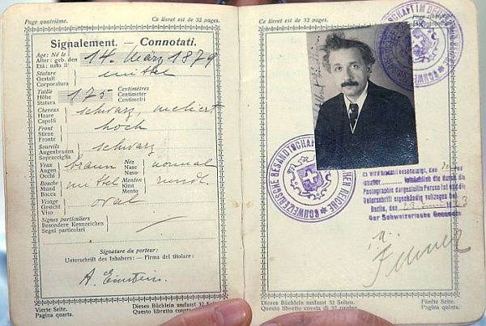
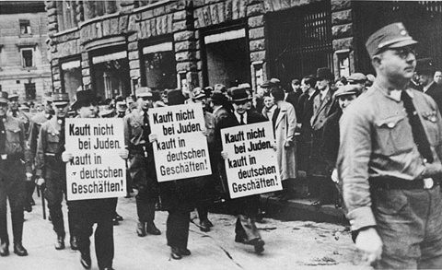
Nacizam na vlasti
Pritisci na Židove počinju odmah po dolasku nacista na vlast.
Potiskuju se iz javnog života, gube posao u državnim i
javnim službama (među ostalima i Albert Einstein,
koji napušta Njemačku).
Organizirano se bojkotiraju židovske trgovine, restorani…→
ostavši bez sredstava za život brojni Židovi napuštaju Njemačku.
Sve učestalija je i fizičko nasilje nad Židovima; u pojedinim njemačkim selima protjeruje se židovsko stanovništvo .
Vodi se izražena antižidovska propaganda.

Slide 7
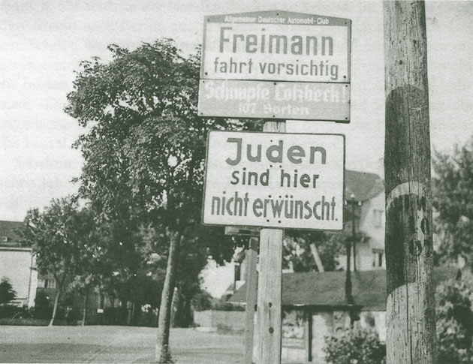
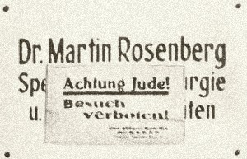
Nirnberški zakoni
Godine 1935. u Nürnbergu su donešeni zloglasni rasni zakoni kojima je antisemitizam legaliziran. U narednim godinama donešeni su i dodatni dekreti kojima su Židovi potpuno stavljeni izvan zakona.
Židovi nisu mogli biti državljani Njemačke i nisu mogli imati građanska i politička prava.
Nisu mogli raditi u državnoj službi.
Nisu smjeli zapošljavati Nijemce u svojim kućanstvima niti isticati njemačke simbole.
Brakovi između Židova i Nijemaca zabranjeni su, a svi prethodno sklopljeni proglašeni su nevažećim.
U mnogim gradovima onemogućena im je nabavka hrane i lijekova.
Zabranjivan im je ulazak u hotele, trgovine, neke gradove, čak šume i parkove.

Slide 8
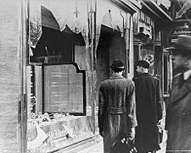
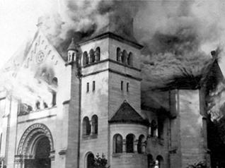
Kristalna noć
Pojačano nasilje nad Židovima doživjelo je vrhunac u noći s 9. na 10. 11.1938.godine, tzv. Kristalnoj noći.
Diljem Njemačke izbili su neredi usmjereni protiv Židova, izazvani atentatom koji je židovski izbjeglica iz Njemačke izveo na dužnosnika njemačke ambasade u Parizu.
Zapaljene su sinagoge, razbijene i opljačkane brojne židovske trgovine. Zbog razbijenog stakla na brojnim izlozima ovaj događaj nazvan je Kristalna noć.
Više desetaka Židova je ubijeno, a njih oko dvjesto tisuća odvedeno je u koncentracijske logore.
Kako se približavao rat nacisti su sve učestalije govorili o rješenju židovskog pitanja u smislu “čišćenja” Njemačke od Židova.

Slide 9
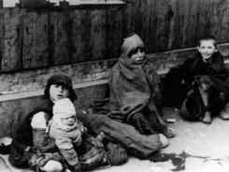
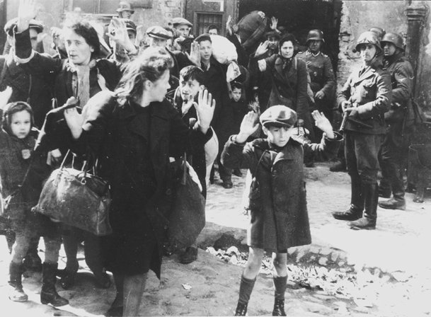
Holokaust – prva faza
Njemačkim osvajanjem Poljske veliki broj Židova našao se u sklopu Trećeg Reicha, a samim tim započela je i nova faza u “rješavanju židovskog pitanja”.
Provodi se “getoizacija” Židova; židovsko se stanovništvo preseljava i koncentrira u određena područja i dijelove gradova kako bi se lakše kontroliralo. Život u getu bio je iznimno težak.
Nakon pobune 1943.godine varšavski je geto sravnjen sa zemljom, a preživjeli su zatvorenici odvedeni u logore smrti.

Slide 10
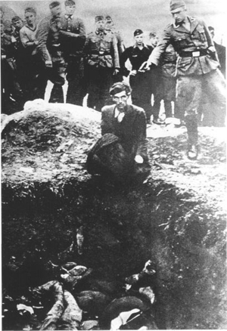
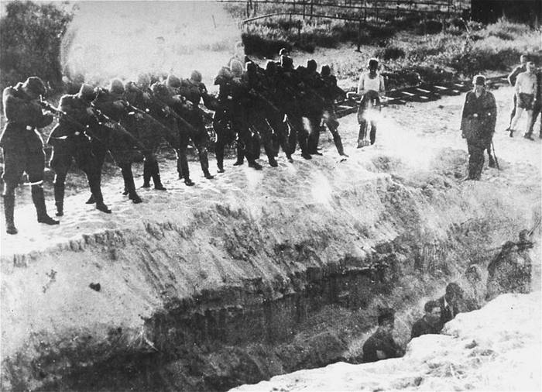
Masovna ubojstva
Usporedo s getoizacijom, počinju i prva masovna ubojstva Židova. Provode ih pripadnici tzv. Einsatzgruppen, još uvijek ne kao dio sustavne politike, već više kao rezultat inicijative pojedinih nacističkih zapovjednika.

Slide 11
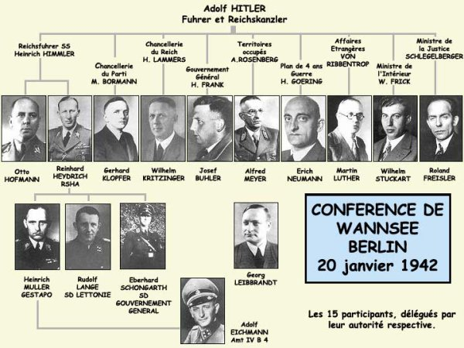
Konačno rješenje
Uspješnim njemačkim osvajanjima do kraja 1941.godine većina europskih Židova našla se pod nacističkom vlašću. Veliki broj Židova u proširenom Trećem Reichu doveo je do nove faze u “rješavanju židovskog pitanja”.
20. siječnja 1942. u berlinskom predgrađu Wannsee održana je konferencija na kojoj je donešena odluka o “konačnom rješenju” koja je uključivala monstruozan plan o fizičkoj likvidaciji oko 11.000.000 Židova iz cijele Europe.
Sve je europske Židove trebalo
deportirati na istok Europe, i tamo
ih upotrijebiti kao izvor
ropske radne snage, uz prethodnu
likvidaciju nesposobnih za rad.
One koji bi preživjeli surove uvjete rada,
trebalo je likvidirati naknadno.

Slide 12
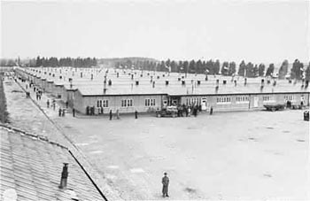
Koncentracijski logori
Koncentracijske logore nacisti osnivaju od dolaska na vlast; prvi od njih bio je Dachau koji je postao model za buduće logore, kao što su bili Sachsenhausen, Buchenwald , Mauthausen, Flossenbürg i Ravensbrück.
Glavna svrha koncentracijskih logora bila je ekonomska dobit od rada besplatne radne snage.
Zatočenici su radili ponajviše u ratnoj industriji; logori su se podizali u blizini industrijskih središta. Gladni i zlostavljani logoraši učestalo su umirali od iscrpljenosti i bolesti.
.

Slide 13
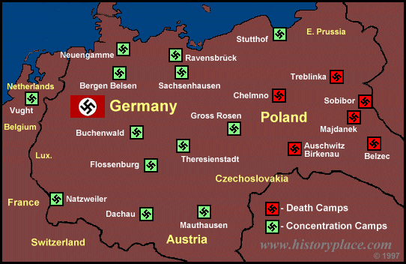
Logori smrti
Za razliku od radnih logora, novi su logori bili logori smrti, osnivani isključivo s namjerom istrebljenja ljudi i iscrpljivanja teškim radom do smrti.
U svrhu provođenja odluke o “konačnom rješenju”, milijuni su Židova tijekom cijelog rata deportirani iz svih zemalja Europe u novoosnovane koncentracijske logore na istoku.
Logori smrti osnivani su najviše na području okupirane Poljske: Chelmno, Auschwitz (Oswiencim), Birkenau (Brzezinka), Treblinka, Majdanek, Sobibor, Izbica i drugi.
Nakon njemačkog povlačenja iz Poljske likvidacije su nastavljene u logorima u Njemačkoj (Dachau, Bergen-Belsen, Buchenwald).

Slide 14
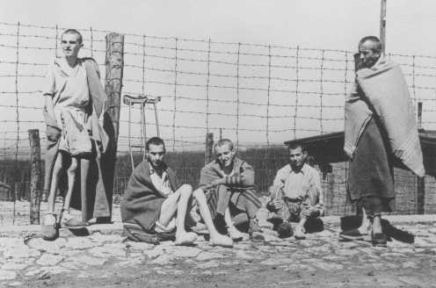
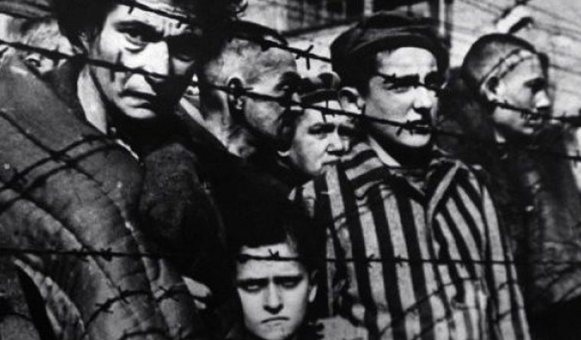
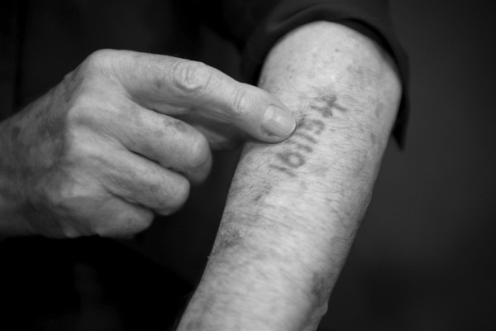
Život u logorima
Dio deportiranih, najčešće žene, djeca i starci, pri dolasku u logore odmah je ubijen, dok je dio privremeno ostavljen na životu kao robovska radna snaga; dio bi umro od iscprljenosti, a ostali su kasnije također ubijeni. Obitelji su razdvajane.
Zatvorenici su potpuno depersonalizirani: već na ulasku oduzimane su im privatne stvari, dobivali su logorašku odjeću, kosa im je potpuno ošišana, a na ruci im je tetoviran broj.
Uz iscrljujući rad, zlostavljanje, glad, zatvorenici su bili izvrgnuti i nehumanim medicinskim pokusima (pokusi s blizancima dr Mengelea i brojni drugi).

Slide 15
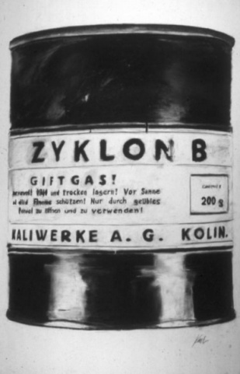
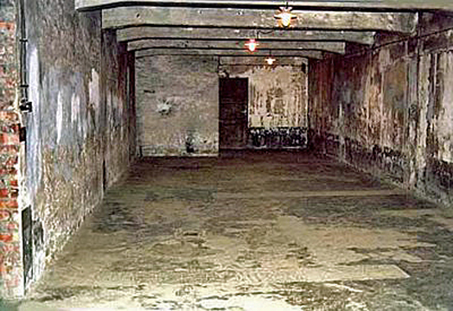
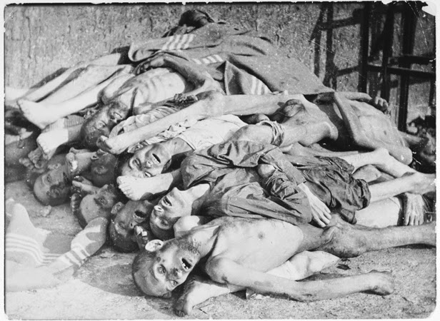
Nacisti su stalno “usavršavali” metode masovnog uništenja. Procijenjeno je da su strijeljanja prespora i preskupa te se prešlo na likvidaciju uz pomoć plina.
Žrtve su u početku ubijane pomoću ispušnih plinova kamiona u vožnji.
Kasnije je masovno ubijanje usavršeno:uz pomoć plina ciklon-B zatvorenici su masovno ubijani u plinskim komorama.
Nakon smrti ubijenima su vađeni zlatni zubi; od zubnih proteza, nakita i prstenja dobiveno je 17 tona zlata.

Slide 16
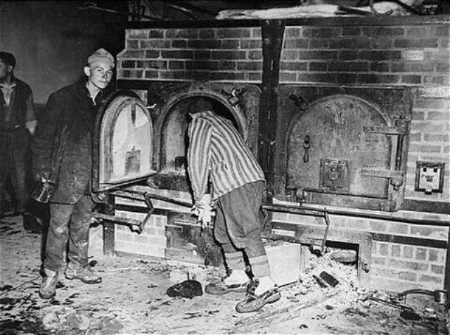
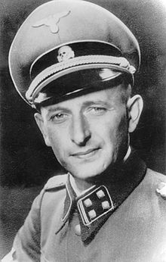
“Uništenje dokaza”
Tijela ubijenih odnošena su u krematorije i spaljivana u pećima. Postojale su jedinice zatvorenika koje su se brinule da krematorij neprekidno spaljuje leševe.
Logori smrti bili su zaduženje Adolfa Eichmanna, koji je pokazao velike organizacijske sposobnosti u postizanju što veće “učinkovitosti” logora.
A. Eichmann

Slide 17
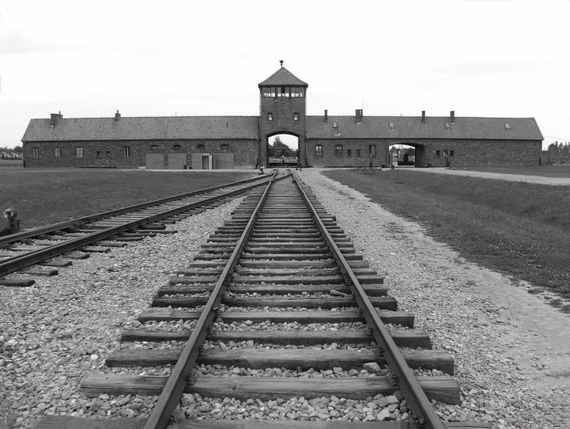
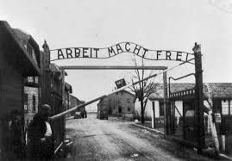
Auschwitz
Auschwitz je bio najveći koncentracijski logor i , kao takav, predstavlja simbol stradanja u holokaustu.
Sastojao se od tri kampa:
Auschwitz I., originalni dio kampa i administrativni kamp za cijeli logor. U njemu je ubijeno oko 70.000 ljudi, uglavnom poljskih i ruskih ratnih zarobljenika.
Auschwitz II. (Birkenau), kamp za istrebljivanje, gdje je ubijeno otprilike 960.000 Židova, 75.000 Poljaka i 19.000 Roma.
Auschwitz III., služio je kao logor za radnike.

Slide 18
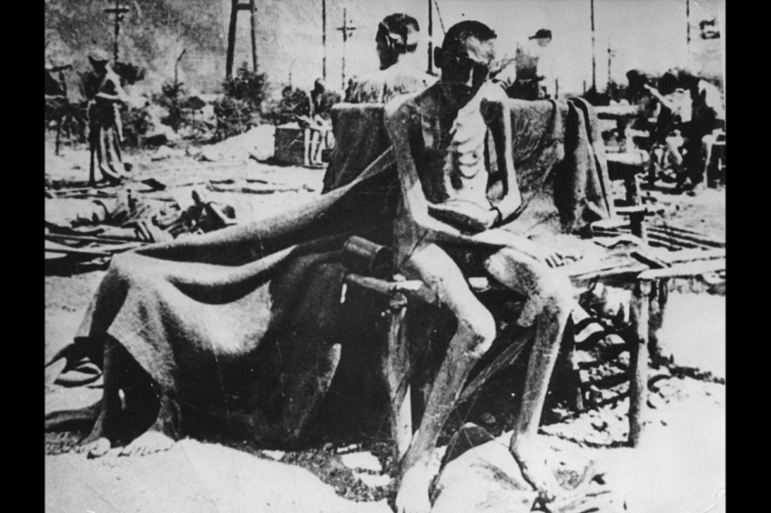
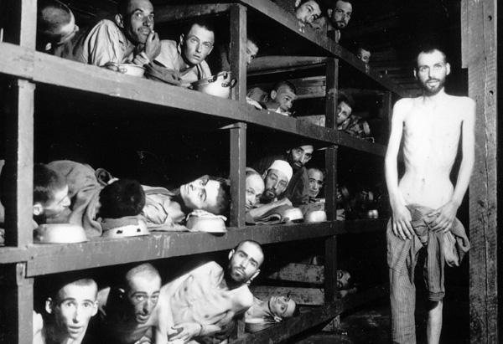
Većina zatvorenika ubijena je u plinskim komorama ciklonom B, drugi su bili ubijani izgladnjavanjem, prisilnim radom, manjkom higijene i pogubljenjima.
U Auschwitzu su se, kao i u nekim drugim logorima, provodili nehumani medicinski pokusi nad zatvorenicima.
U jednom izvješću firme Bayer AG koja je za 150 ženskih logorašica platila 170 RM po osobi, stoji :
... Eksperimenti su provedeni, sve osobe su mrtve...Ubrzo ćemo stupiti u novi kontakt s Vama, radi nove isporuke.

Slide 19
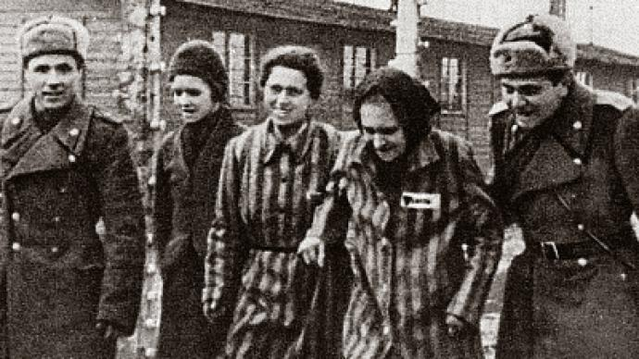
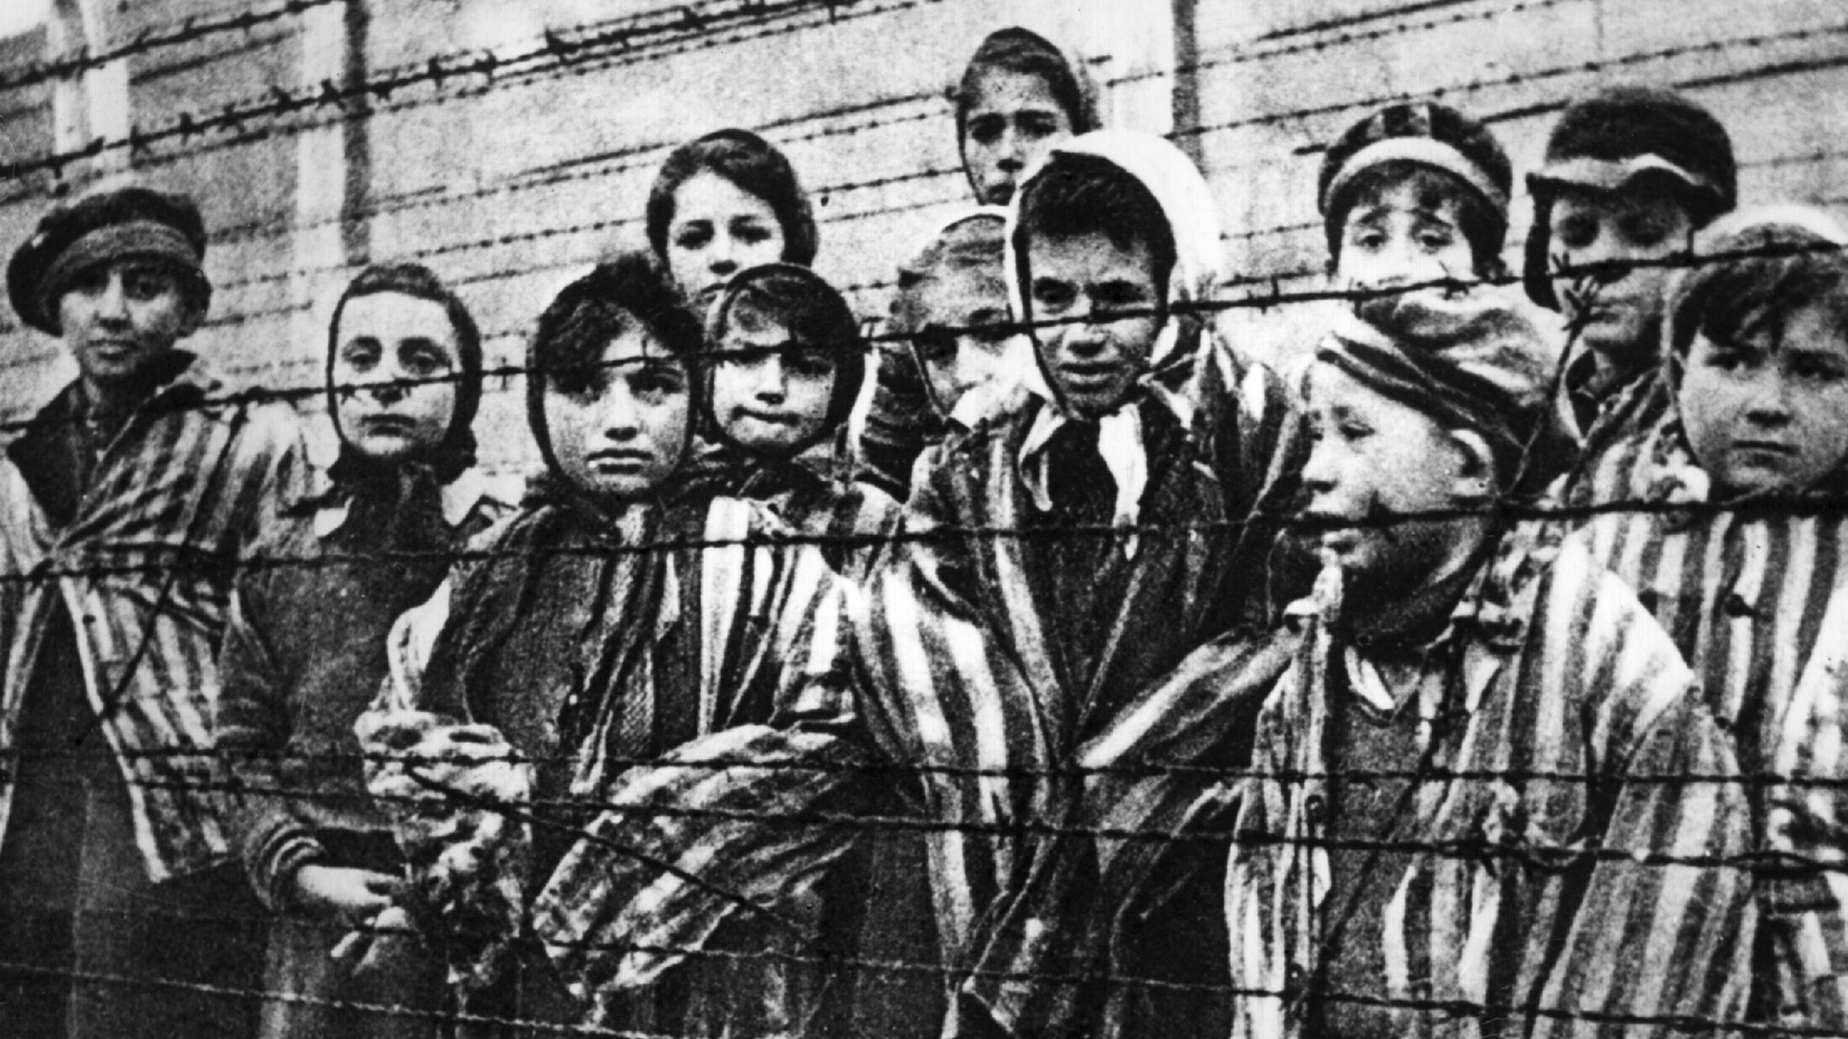
Oslobođanje Auschwitza
U završnoj fazi rata, Nijemci su nastojali likvidirati što više zatvorenika, kako bi prikrili tragove zločina.
Ulazeći 27.siječnja 1945. u Auschwitz vojnici sovjetske Crvene armije zatekli su preostalih nekoliko tisuća zatvorenika; šokirali su ih prizori izgladnjelih ljudi i ostatci plinskih komora.
Svijet je bio zgrožen prizorima iz Auschwitza i drugih, uskoro oslobođenih, logora.

Slide 20
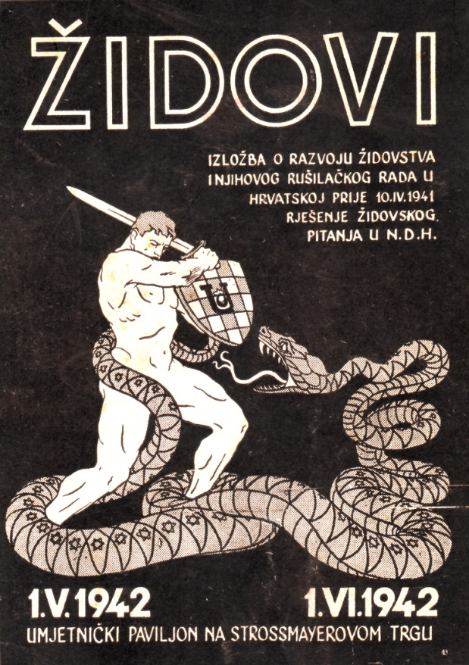
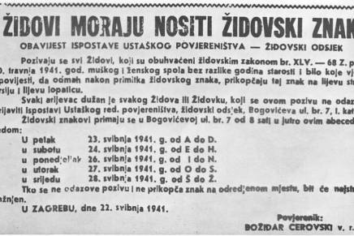
Nezavisna Država Hrvatska
Nacistički rasni zakoni usmjereni protiv Židova i Roma primjenjivali su se i u NDH.
Sukladno tome, sustavno istrebljenje Židova koje je pokrenula nacistička Njemačka, nazvano holokaust, provođeno je i u tadašnjoj NDH uz suradnju ustaškog režima.
Većina je likvidirana u Jasenovcu i drugim logorima na području NDH, a znatan dio isporučen je nacističkoj Njemačkoj. Na ovaj način stradalo je 75-80% hrvatskih Židova i gotovo cjelokupna romska populacija.

Slide 21
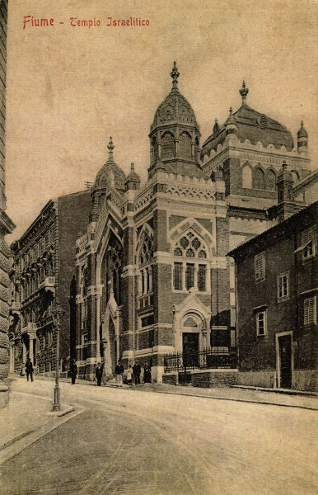
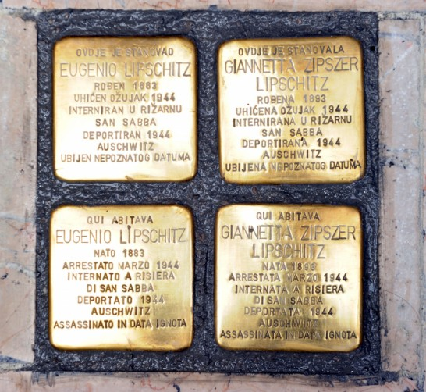
Židovi u Rijeci
Nešto je bolji položaj Židova bio u dijelovima Hrvatske koji su bili pod talijanskom vlašću, pa tako i u Rijeci. Unatoč njemačkim pritiscima, Talijani uglavnom nisu deportirali Židove.
To se promijenilo nakon njemačke okupacije Rijeke; zapaljena je
i kasnije srušena velika sinagoga, a započela je i deportacija
u logore smrti u kojima je stradalo 80% riječkih Židova.
Kao spomen na stradanje Židova u Rijeci u ulici Ante Starčevića
postavljeni su “kamenovi spoticanja” s imenima jedne od stradalih riječkih židovskih obitelji, obitelji Lipschitz. Ovakvih “kamenova”
na koje se “spotaknula” ljudska humanost postavljeno je 40000
širom Europe, a Rijeka je prvi hrvatski grad koji se uključio u ovaj
projekt.

Slide 22
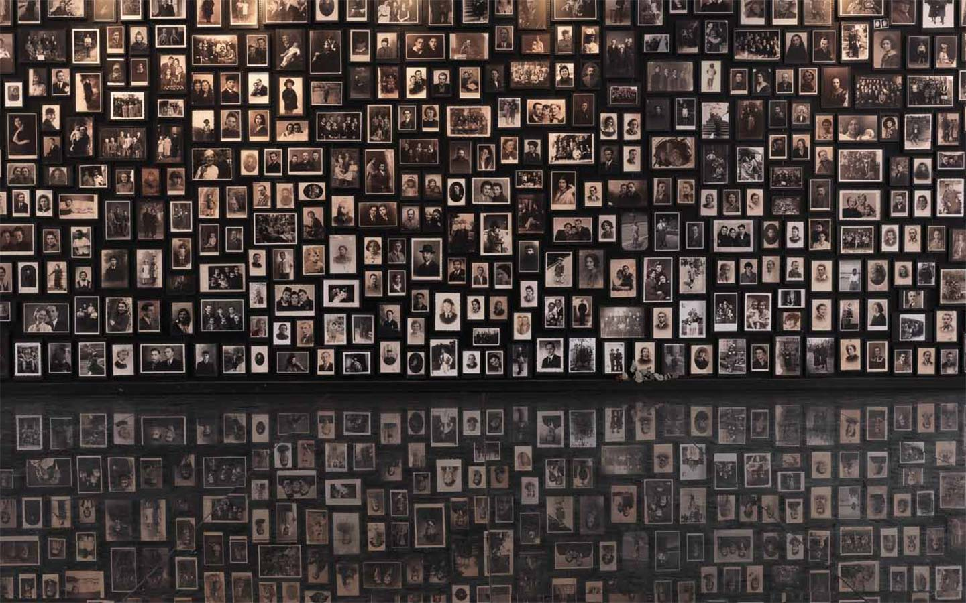
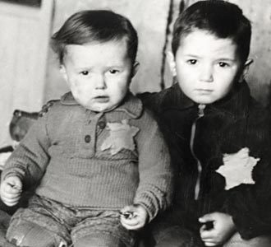
Posljedice
Precizan broj žrtava holokausta gotovo je nemoguće utvrditi. Računa se da je u njemu stradalo 5 do 6 milijuna Židova.
Pojam holokaust u širem značenju odnosi se na sustavno uništavanje određenih grupa ljudi s ciljem istrebljenja. Na ovaj način, broj žrtava holokausta procjenjuje se na 9 do 11 milijuna (Romi, sovjetski i poljski ratni zarobljenici…) .
Razmjeri zločina koji se dogodio u srcu “civilizirane” Europe šokirali su svijet; bešćutno i zvjerski nacisti su pokušali “izbrisati” milijune nevinih ljudi samo zato što se nisu uklapali u njihovu sliku rasno “čiste” Njemačke i Europe.

Slide 23
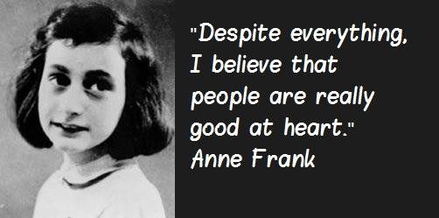
I zato…
27.siječnja ustanovljen je kao Dan sjećanja na holokaust, međunarodni dan sjećanja kojim se želi podsjetiti na sve žrtve nacističkih režima tijekom Drugog svjetskog rata, na gubitak za civilizaciju u cjelini.
Obilježavanje ovoga dana ima za cilj razviti svijest o opasnosti od radikalnih, ekstremističkih pokreta i totalitarnih režima te svih oblika mržnje.
Prisjećajući se holokausta kao dotad nezabilježenog događaja u povijesti čovječanstva, razvija se svijest o tome kako se ovakvi zločini ne smiju ponoviti; odgovornost svih ljudi u civiliziranom društvu je usprotiviti se i spriječiti genocid gdje god se on pojavio.

Slide 24
“Tragedija nastala kao posljedica Holokausta se ne može izbrisati. Mora biti zapamćena sa sramom i strahom dokle god ljudsko sjećanje bude postojalo. Samo ako se sjećamo, onda možemo odati prikladnu počast žrtvama. Milijuni nedužnih Židova i pripadnika drugih manjina ubijani su na nazamislivo barbarske načine. Nikada ne smijemo zaboraviti te muškarce, žene i djecu, niti njihovu agoniju.”
Generalni tajnik UN-a Kofi Annan, 27. siječnja 2006.
Jovanka Pap, prof. povijesti

